Slide 1
“TECNOSOL ELABORADO CON NANOPARTÍCULAS A PROTOTIPO DE LABORATORIO, PARA RETENER METALES PESADOS EN RELAVES MINEROS”
TRABAJO DE TITULACIÓN, PREVIO A LA OBTENCIÓN DEL TÍTULO DE INGENIERA GEÓGRAFA Y DEL MEDIO AMBIENTE
AUTORA: CARMEN JACQUELINE CAPA MORENO
DIRECTOR DE LA CARRERA: ING. ALEXANDER ROBAYO, MSc
DOCENTE EVALUADOR: ING. OLIVA ATIAGA, MSc

Slide 2
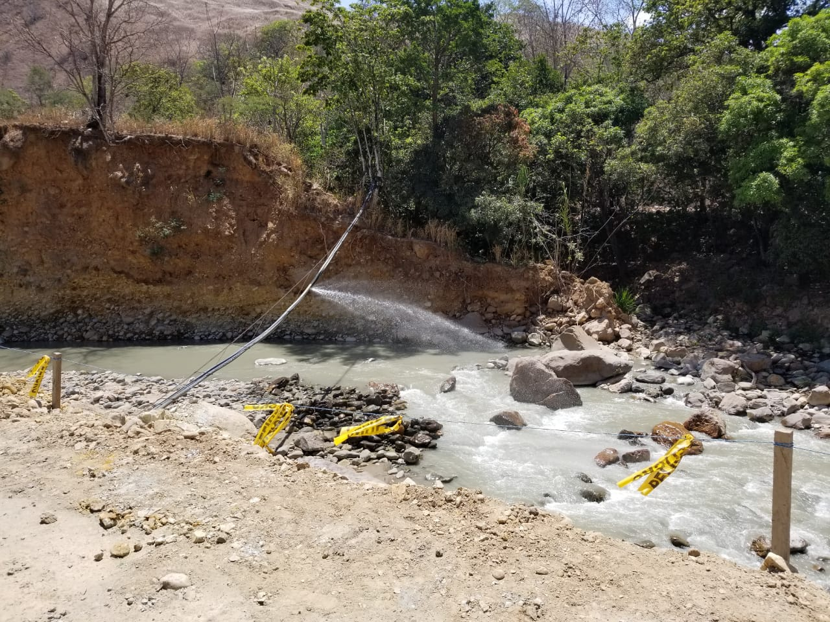
Introducción
Las operaciones extractivas
sobre todo la artesanal
altos niveles de contaminación ambiental
Impactos negativos
Erosión del suelo
No son controlados
No planes de mitigación
Pérdida de biodiversidad
Planes de remediación del área
Degradación de la calidad del agua

Slide 3
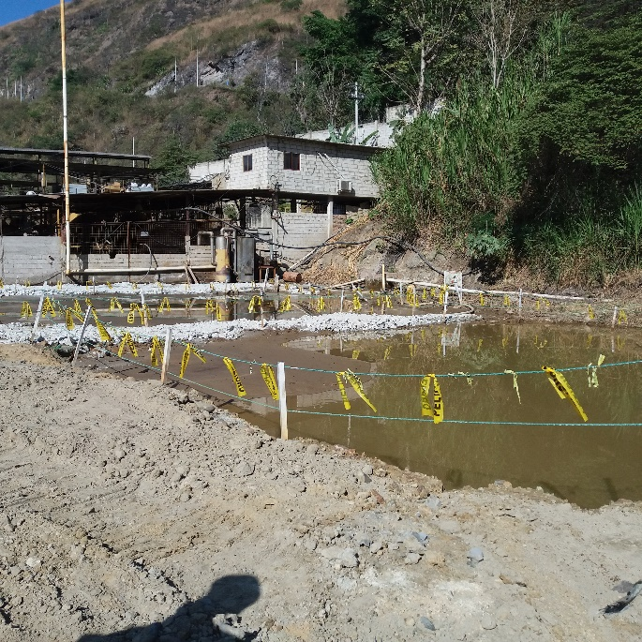
Conceptualización
Relaves
Residuos mineros
Nanopartículas multicomponente
Excelente afinidad magnética
Extensa área superficial
Tecnosoles
Grupo de suelos modificados
A partir de desechos y se emplean para regenerar aguas o suelos contaminados o degradados
Alta reactividad a los metales pesados

Slide 4
Planteamiento del problema
Desarrollo de una técnica nueva
Escasa información
Recopilación suficiente
Tecnosoles para remediar aguas y suelos
Falta información para pasar de la fase laboratorio a campo
Remoción de metales pesados por parte del Tecnosol, en un prototipo a escala de laboratorio

Slide 5
Objetivos
Objetivo general
Evaluar el comportamiento de retención de metales pesados empleando Tecnosoles combinado con nanopartículas multicomponente a nivel prototipo de laboratorio, para recuperar aguas contaminadas por relaves mineros en el Cantón Portovelo.
Objetivos específicos
Caracterizar el agua de relave obtenida en Portovelo midiendo la concentración de metales pesados, mediante el uso del espectrómetro de absorción atómica.
Evaluar el comportamiento de retención de metales pesados (Cu, Pb, Cd, Zn, Cr y As) empleando isotermas de adsorción para determinar el rendimiento de los Tecnosoles.
Comparar el comportamiento del Tecnosol elaborado en el presente estudio y en estudios anteriores.

Slide 6
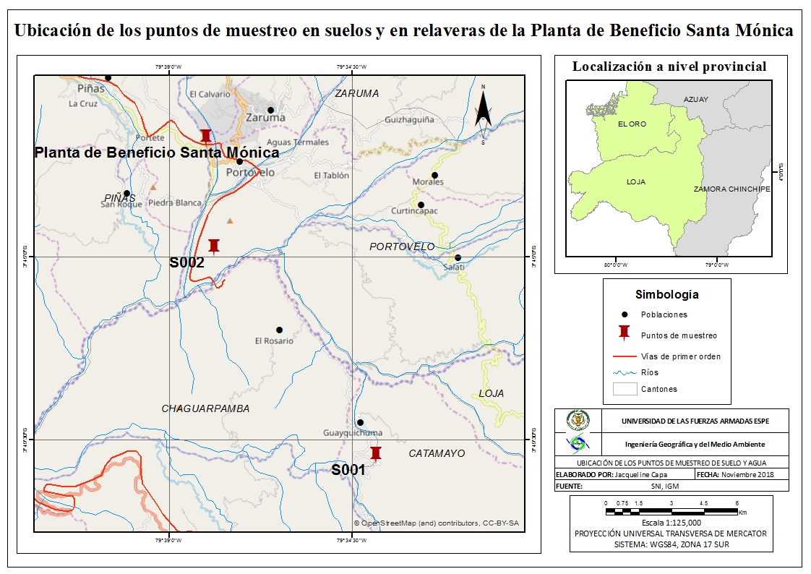
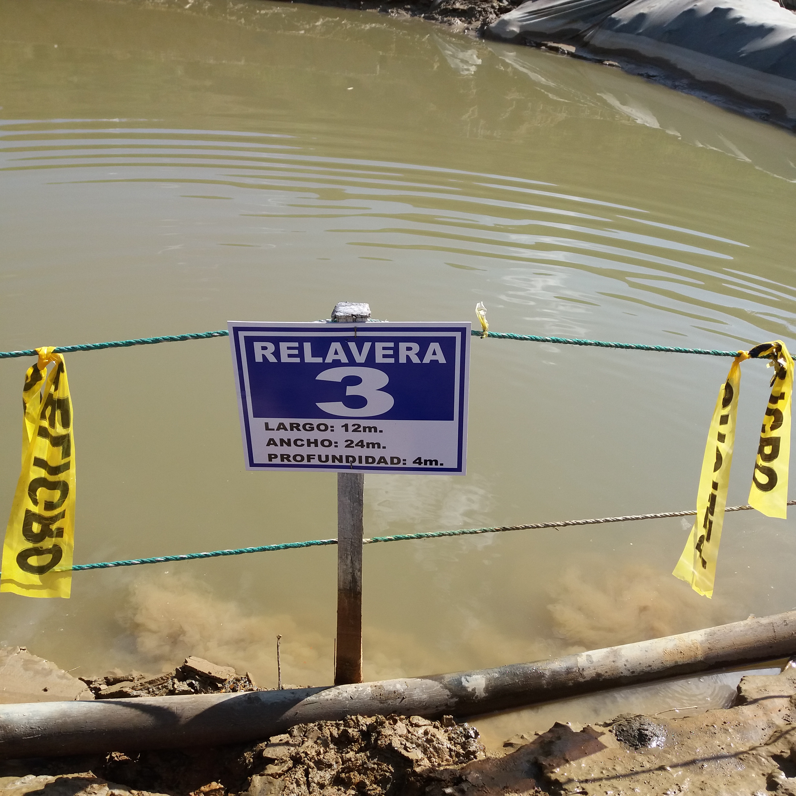
Muestreo de suelos y relaves
Relaves: 2 piscinas-Planta de Beneficio Santa Mónica
Suelos:
1.- 3/08/2018 Portovelo
2.- 4/10/2018 Catamayo a 12 km del primer punto, vía Loja-Catamayo-Portovelo

Slide 7
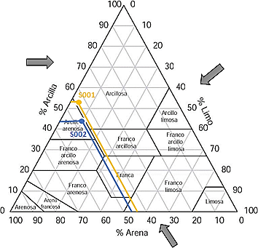
Caracterización física del suelo
Laboratorio de Suelos y Asfaltos de la Universidad de las Fuerzas Armadas ESPE
Centro de Nanociencia y Nanotecnología (CENCINAT)
Humedad
Límite líquido
Límite plástico
Granulometría
Conductividad eléctrica
Materia orgánica
Tabla 1 Resumen de los parámetros físicos entre el suelo S001 y S002
Parámetros | S001 | S002
Humedad natural | 25% | 4%
Límite líquido | 26% | 15%
Límite plástico | 38% | 22%
Conductividad eléctrica (μs/cm) | 13,12 | 33,95
Materia orgánica | 8,55% | 4,35%
Baja fertilidad
Suelos salinos
CE
S001
Clase textural de arcilla
CE > 4 μs/cm
Figura 1. Triángulo de clasificación de suelos
S002
Clase textural de arcilla arenosa

Slide 8
Caracterización química del suelo
Digestión secuencial
Espectrometría de Energía Dispersa (EDS)
pH
C.I.C
Macrometales
Tabla 2 Concentraciones de metales pesados medidos en las diferentes fracciones
Fracciones | Cu (mg/Kg) | Cd (mg/Kg) | Zn (mg/Kg) | Cr (mg/Kg) | Pb (mg/Kg) | As (mg/Kg) | Fe (mg/Kg)
F1: intercambiable
S001 | 0,39 | 0,57 | 0,61 | 2,39 | 2,51 | 0,002 | 3,85
S002 | 0,47 | 0,54 | 1,21 | 0,94 | 7,14 | 0,005 | 3,99
F2: unida a carbonatos
S001 | 0,95 | 0,54 | 1,33 | 2,54 | 4,96 | 0,002 | 4,42
S002 | 0,84 | 0,50 | 2,57 | 0,86 | 6,25 | 0,010 | 3,73
F3: unida a óxidos de Fe y Mn
S001 | 4,59 | 0,00 | 5,62 | 11,25 | 18,58 | 0,001 | 6397,00
S002 | 3,57 | 0,00 | 14,03 | 2,19 | 13,21 | 0,041 | 1863,80
F4: unida a materia orgánica
S001 | 3,33 | 0,03 | 1,16 | 7,01 | 11,81 | 0,002 | 124,48
S002 | 1,39 | 0,00 | 5,26 | 0,00 | 0,00 | 0,007 | 269,91
F5: residual
S001 | 2,29 | 0,05 | 1,49 | 4,76 | 5,88 | 0,002 | 1214,40
S002 | 6,91 | 0,00 | 17,11 | 29,86 | 1,46 | 0,151 | 4151,76
Total S001 | 11,56 | 1,19 | 10,20 | 27,95 | 43,74 | 0,01 | 7744,14
Total S002 | 13,18 | 1,05 | 40,18 | 33,85 | 28,06 | 0,21 | 6293,18
Acuerdo Ministerial 097 (Reforma al TULSMA)
Criterios de calidad del suelo
Límites máximos permisibles
Cadmio
0,50 mg/kg
Plomo
19 mg/kg
Estabilizan arcillas y estructura del suelo

Slide 9
EDS, pH, C.I.C y macrometales
Seleccionado para Tecnosoles
% de masa normalizada
Macro y micronutrientes | O | Na | Mg | Al | Si | P | S | K | Ca | Ti | Fe
Suelo S001 | 51,1 | 0,5 | 0,5 | 19,0 | 16,1 | 0,3 | 0,3 | 0,5 | 0,2 | 0,6 | 10,8
Suelo S002 | 49,3 | 1,3 | 1,7 | 16,3 | 19,1 | 0,2 | 0,3 | 1,9 | 0,3 | 0,5 | 9,0
Tabla 3 Macrometales o cationes intercambiables
Suelo | K⁺ (mg/kg) | Na⁺ (mg/kg) | Ca²⁺ (mg/kg)
S001 | 65,85 | 10,92 | 311,58
S002 | 50,06 | 70,98 | 813,92
Nutrientes pobres
K < 175 mg/kg
Bajo
Ca < 1000 mg/kg
Bajo
Na < 35 mg/kg
Muy bajo
Na < 75 mg/kg
Medio
Pérdida de fertilidad
CIC
S001
4,96
S001
S002
pH
3,12 meq/100g
9,88 meq/100g
S002
6,22
0-10 meq/100g
Son muy bajas

Slide 10
Caracterización química del relave
Acuerdo Ministerial 097
Relave n° 1
3,60
Límite máximo permisible
pH
Descarga a un cuerpo de agua dulce
Relave n° 2
3,34
6 a 9
Tabla 4 Concentraciones iniciales de metales pesados en las piscinas de relave
Límite máximo permisible
Relaveras | Cu (mg/L) | Cd (mg/L) | Zn (mg/L) | Cr (mg/L) | Pb (mg/L) | As (mg/L)
Relavera 1 | 3,51 | 0,17 | 23,61 | 0,47 | 1,18 | 0,05
Relavera 2 | 0,16 | 0,02 | 3,33 | 0,52 | 1,59 | 0,00
Cu → 1 mg/L
Cd → 0,02 mg/L
Zn → 5 mg/L
Pb → 0,20 mg/L
Cr → 0,50 mg/L

Slide 11
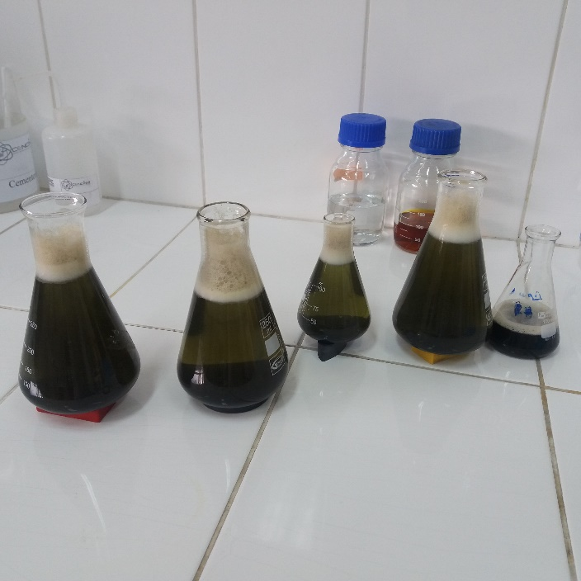
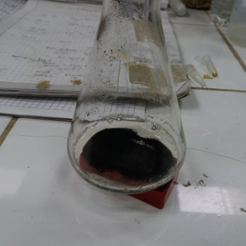
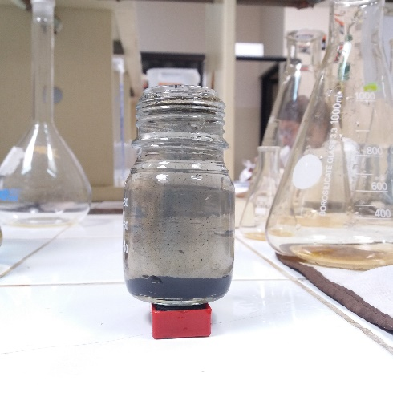
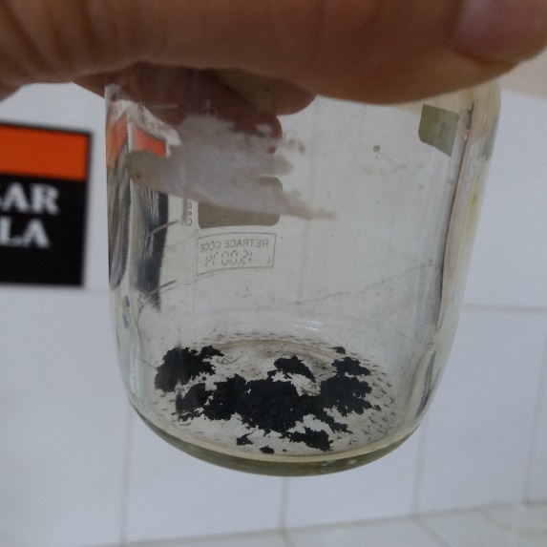
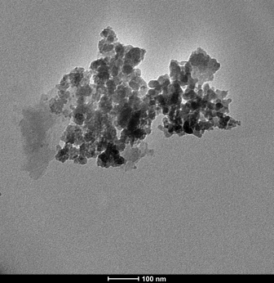
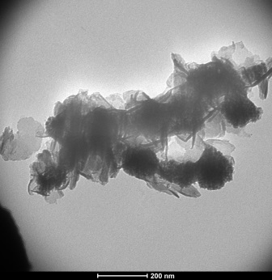
Nanopartículas multicomponente Fe/FeS
Extracto de cáscara de naranja
Síntesis
FeCl₃.6H₂O
Na₂SO₄
NaBH₄
Extracto concentrado en polvo
Caracterización
TEM
SEM
20-50 nm

Slide 12
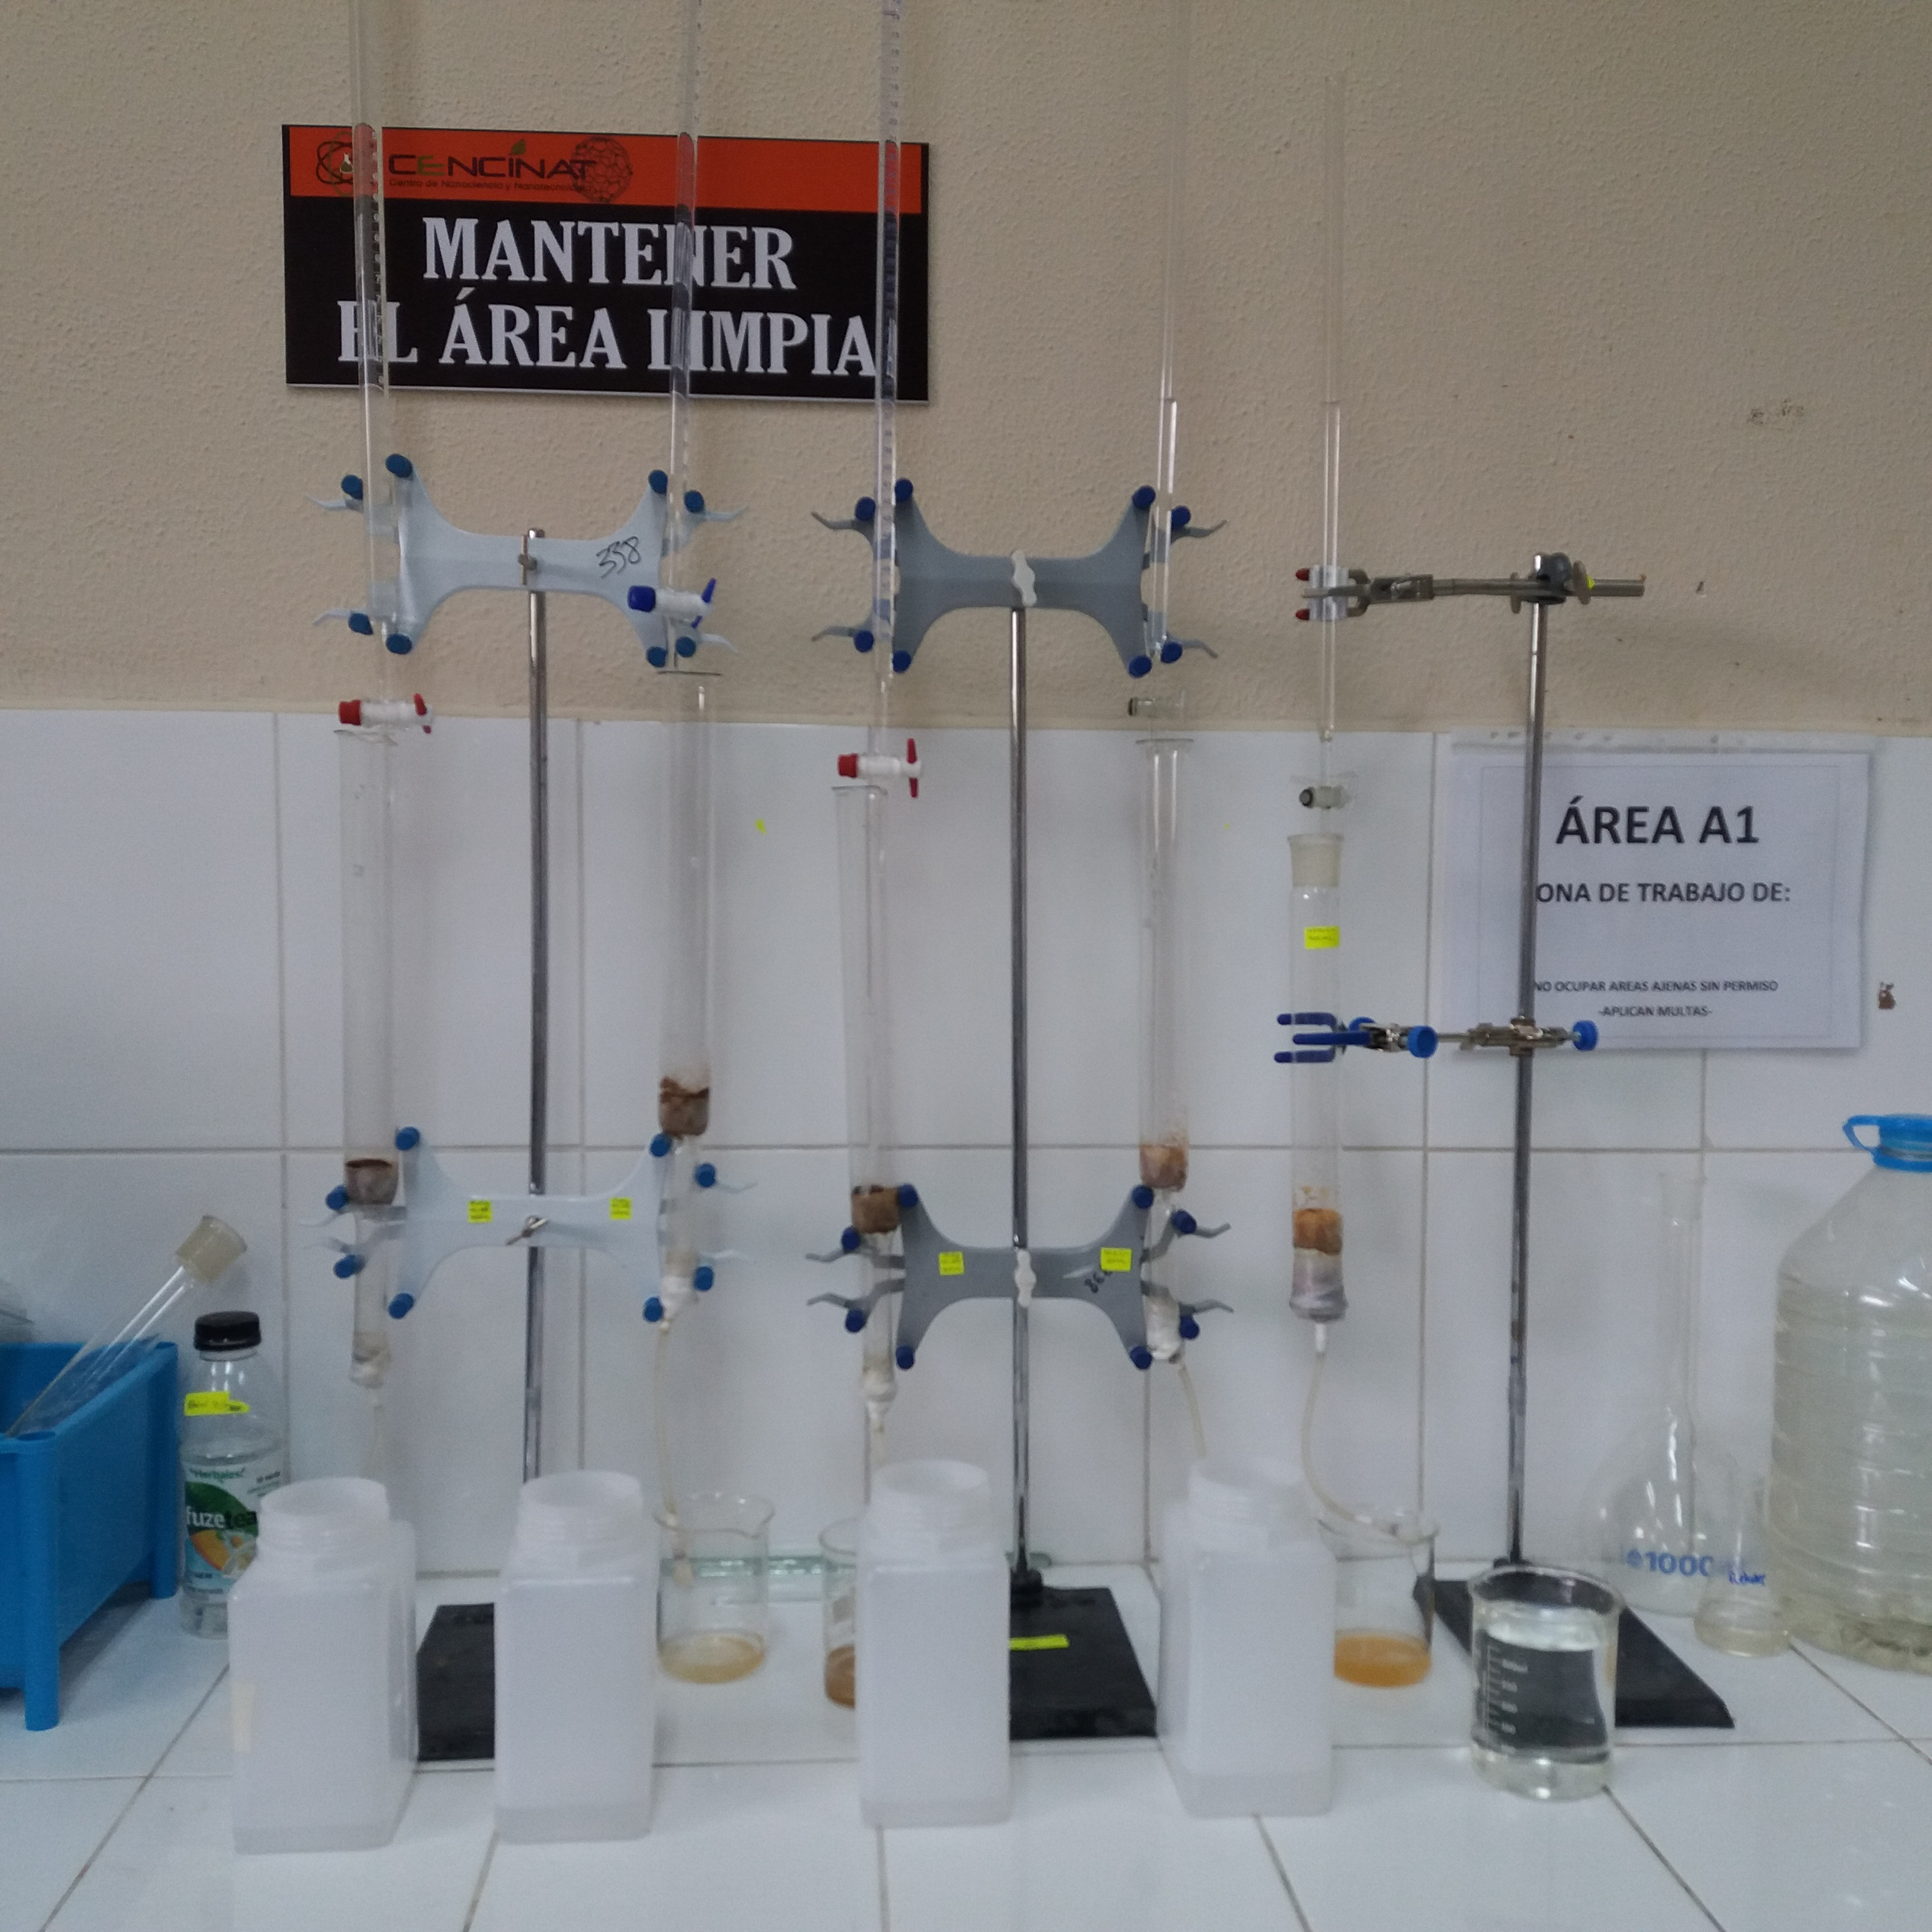
Prueba de retención empleando Tecnosoles en columnas
Malla metálica
Papel filtro
Tecnosol
100 ml relave
Q=0,50 ml/min
99% S + 1% NPs
2 g Tecnosol
97% S + 3% NPs
Tabla 5 Porcentajes de retención de metales con 2 g Tecnosol
Tratamientos | Cu % | Cd % | Zn % | Pb %
1% NPs+99% S | 86 | 46 | 48 | 99
3% NPs+97% S | 93 | 43 | 47 | 100
Control – (99%) | 44 | 16 | 21 | 79
Control – (97%) | 29 | 9 | 13 | 66
Blanco | 10 | 5 | 2 | 2

Slide 13
Prueba de retención empleando Tecnosoles en columnas
200 ml relave
99% S + 1% NPs
400 ml relave
t retención= 4,2 min
10 g Tecnosol
200 ml relave
Q= 2,5 ml/min
97% S + 3% NPs
400 ml relave
Tabla 6 Porcentajes de remoción de metales pesados con 10 g Tecnosol
Tratamientos | % Remoción
 | Cu | Cd | Zn | Pb | Cr | As
1% NPs + 99% suelo + 200 ml | 57 | 45 | 36 | 87 | 76 | 69
C- (99% suelo) | 43 | 33 | 25 | 93 | 84 | 60
1% NPs + 99% suelo + 400 ml | 63 | 30 | 18 | 64 | 2 | 78
C- (99% suelo) | 47 | 26 | 23 | 85 | 27 | 66
3% NPs + 97% suelo + 200 ml | 86 | 58 | 50 | 92 | 46 | 88
C- (97% suelo) | 22 | 20 | 7 | 36 | 5 | 57
3% NPs + 97% suelo + 400 ml | 75 | 39 | 33 | 89 | 28 | 89
C- (97% suelo) | 25 | 18 | 1 | 48 | 24 | 55
56%
46%
25%
29%

Slide 14
Ensayo cinético de adsorción de metales pesados
Tratamiento eficiente
3% NPs + 97% S + 200 ml relave
Figura 2. Remoción media de metales a 45 minutos
Figura 3. Rendimiento de adsorción de metales pesados a 45 minutos
Cu
Cd
Pb
As
Remoción inmediata de 6 a 9 min
Zn aumenta su capacidad de adsorción con el tiempo
Tecnosol se satura y deja de adsorber

Slide 15
Ensayo cinético de adsorción de metales pesados
Tabla 7 Coeficientes de correlación (R2) en ajustes de modelos cinéticos a 45 min
Metales | Orden cero | Primer orden | Segundo orden | Tercer orden | Pseudo primer orden | Pseudo segundo orden
Cu | 0,254 | 0,599 | 0,947 | 0,992 | 0,752 | 1,000
Cd | 0,303 | 0,365 | 0,174 | 0,091 | 0,434 | 0,999
Zn | 0,747 | 0,985 | 0,845 | 0,694 | 0,922 | 0,979
Pb | 0,030 | 0,120 | 0,082 | 0,062 | 0,142 | 0,995
Cr | 0,087 | 0,060 | 0,036 | 0,019 | 0,077 | 0,740
As | 0,158 | 0,002 | 0,039 | 0,065 | 0,082 | 0,997
Simonin (2016)
La etapa de adsorción
Controla el proceso

Slide 16
Isotermas de adsorción en Tecnosoles
Metal modelo
Zn
Figura 5 Ajuste lineal de los modelos Langmuir y Freundlich
q_{m}= 4,67 mg de Zn/g de Tecnosol

Slide 17
Tecnosoles en columnas y con velocidad de agitación
Tabla 8 Comparación de Tecnosoles en columnas y con velocidad de agitación
 |  | Por columnas |  | Por velocidad de agitación
Parámetros (mg/l) | [Ci] relave (mg/L) | [C] promedio 3% NPs + 97% S + 200 mL | [Ci] relave (mg/L) | [C] promedio a 45 minutos con 3% NPs + 97% S + 200 mL | Límite máximo permisible (mg/L)
Cu | 3,48 | 0,47 | 3,19 | 0,30 | 1,00
Cd | 0,20 | 0,08 | 0,10 | 0,01 | 0,02
Zn | 20,06 | 10,05 | 20,23 | 6,60 | 5,00
Pb | 0,57 | 0,05 | 0,55 | 0,04 | 0,20
Cr | 0,06 | 0,03 | 0,22 | 0,14 | 0,50
As | 0,04 | 0,00 | 0,02 | 0,00 | 0,10
Rompimiento de flóculos (Duan & Gregory, 2003)
+ turbulencia

Slide 18
Conclusiones
El tratamiento más eficiente por columnas es de 3% NPs + 97% suelo + 200 mL de relave, con el 70% de remoción media en un tiempo de retención de 4,2 min. Aplicando una velocidad de agitación de 40 rpm la remoción media alcanza el 80% en 6 min. Al llegar a los 30 min se obtiene el 90% de remoción media. La remoción de Cu, Cd, Pb y As alcanzan los 6 min en promedio, pasado este tiempo disminuye la adsorción. A diferencia de estos metales, la capacidad de adsorción del Zn se incrementa de 0,06 mg/g a 0,40 mg/g hasta los 45 min. Asimismo, la cinética de adsorción se ajustó al modelo de pseudo segundo orden, que quiere decir que la etapa de adsorción es la que controla el proceso.
La piscina de relave N°1 proveniente de la Planta de Beneficio Santa Mónica presenta altas concentraciones de 3,48 mg Cu/L, 0,10 mg Cd/L, 20,06 mg Zn/L y 0,57 mg Pb/L superando 3, 5, 4 y 3 veces respectivamente, los límites permitidos de descarga a un cuerpo de agua dulce, establecidos en el Acuerdo Ministerial 097.
Los Tecnosoles se ajustaron al modelo de isoterma de Langmuir, alcanzando una capacidad máxima de adsorción de 4,67 mg/g de Tecnosol. Esto quiere decir que la capacidad de adsorción de metales pesados se da en una monocapa en la superficie del Tecnosol. Siendo la misma en toda la superficie.
En comparación con los Tecnosoles elaborados previamente en el proyecto, este Tecnosol tiene menor capacidad de retención media del 20% debido a que no se modificó el pH del relave, pretendiendo asemejarse a las condiciones naturales.

Slide 19
Recomendaciones
Considerar velocidades de agitación, control de flujo y tiempo de retención para la aplicación en campo
Es indispensable comprobar la efectividad en campo y mejorar el Tecnosol incrementando suelo y nanopartículas
Se propone aumentar Tecnosoles si se trabaja con grandes cantidades de volúmenes para no perder el rendimiento de remoción de metales

Slide 20
Gracias

